Slide 1
Renditje e Thjeshtë
Mësimi 4-2
Marin Aranitasi

Slide 2
Renditja me Zgjedhje
Renditja me zgjedhje përmirëson renditjen me flluskë duke reduktuar numrin e shkëmbimeve të nevojshme nga O(N2) në O(N). Fatkeqësisht, numri i krahasimeve mbetet O(N2). Megjithatë, renditja me zgjedhje mund të ofrojë ende një përmirësim të rëndësishëm për regjistrime të mëdha
që duhet të zhvendosen fizikisht në memorie, duke bërë që koha e shkëmbimit të
jetë shumë më e rëndësishme se koha e krahasimit.

Slide 3
Renditja me Zgjedhje
Le të shqyrtojmë sërish lojtarët e beisbollit. Në renditjen me zgjedhje, nuk mund të krahasosh më vetëm lojtarët që qëndrojnë pranë njëri-tjetrit.
Kështu, do të duhet të mbash mend lartësinë e një lojtari të caktuar; mund të përdorësh një fletore për ta shënuar.
What’s involved in the selection sort is making a pass through all the players and selecting atij më të shkurtërit.
Ky lojtari më i shkurtër shkëmbehet pastaj me lojtarin në fundin e majtë të rreshtit, në pozicionin 0.
Tani lojtari më i majtë është i renditur dhe nuk do të duhet të zhvendoset më.

Slide 4
Renditja me Zgjedhje
Vini re se në këtë algoritëm lojtarët e renditur grumbullohen në të majtë (indekse më të ulëta), ndërsa në renditjen me flluskë grumbulloheshin në të djathtë.
Herën tjetër kur kaloni përmes rreshtit të lojtarëve, filloni në pozicionin 1, dhe, duke gjetur minimumin, shkëmbeni me pozicionin 1.
Ky proces vazhdon derisa të gjithë lojtarët të jenë renditur.

Slide 5
Përshkrim i Detajuar
Më në detaje, filloni nga fundi i majtë i rreshtit të lojtarëve. Shënoni lartësinë e lojtarit më të majtë në fletoren tuaj dhe hidhni peshqirin magenta në tokë para kësaj personi.
Më pas krahasoni lartësinë e lojtarit tjetër në të djathtë me lartësinë në fletoren tuaj. Nëse ky lojtari është më i shkurtër, fshijeni lartësinë e lojtarit të parë dhe shënoni lartësinë e lojtarit të dytë. Gjithashtu lëvizni peshqirin, duke e vendosur para këtij lojtari të ri “më të shkurtër” (për momentin).
Vazhdoni nëpër rresht, duke krahasuar çdo lojtari me minimumin. Ndryshoni vlerën minimale në fletoren tuaj dhe lëvizni peshqirin sa herë që gjeni një lojtari më të shkurtër.
Kur të keni mbaruar, peshqiri magenta do të jetë para lojtarit më të shkurtër.

Slide 6
Përshkrim i Detajuar
Shkëmbejeni këtë lojtari më të shkurtër me lojtarin në fundin e majtë të rreshtit.
Tani keni renditur një lojtari. Keni bërë N-1 krahasime, por vetëm një shkëmbim.
Në kalimin tjetër, bëni saktësisht të njëjtën gjë, me përjashtim se mund të injoroni plotësisht lojtarin në të majtë sepse ky lojtari është renditur tashmë.
Kështu, algoritmi fillon kalimin e dytë në pozicionin 1, në vend të 0.
Me çdo kalim të radhës, edhe një lojtari tjetër renditet dhe vendoset në të majtë, dhe një lojtari më pak duhet të merret parasysh gjatë gjetjes së minimumit të ri.

Slide 7
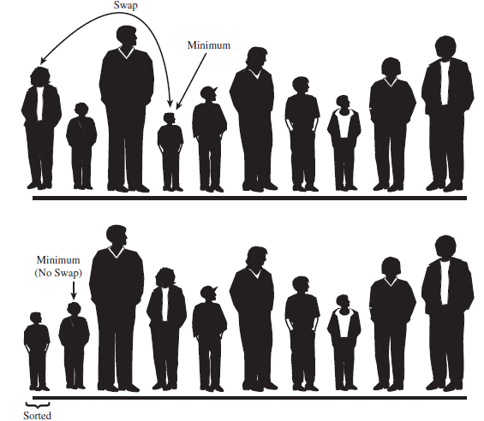
Renditja me Zgjedhje

Slide 8
Renditja me Zgjedhje
public void selectionSort()
{
int out, in, min;
for(out=0; out<nElems-1; out++) // {
min = out; // minimumi
for(in=out+1; in<nElems; in++) // if(a[in] < a[min] ) // nëse min është më i madh,
min = in; // kemi një min të ri
swap(out, min); // shkëmbejini
} // fund for(out)
} // fund selectionSort()

Slide 9
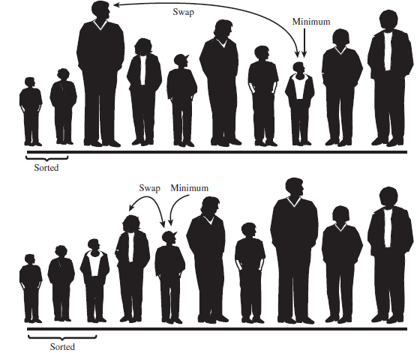
Renditja me Zgjedhje

Slide 10
Renditja me Zgjedhje
Shembull ???
Faqja 93 e librit

Slide 11
Renditja me Zgjedhje
Detyrë: rirregulloni librat në raft sipas lartësisë
Libri më i shkurtër në të majtë
Qasja:
Shikoni librat, zgjidhni librin më të shkurtër
Shkëmbejeni me librin e parë
Shikoni librat e mbetur, zgjidhni më të shkurtin
Shkëmbejeni me librin e dytë
Përsëritni ...

Slide 12
Efikasiteti
Megjithatë, ajo është padyshim më e shpejtë sepse ka kaq pak shkëmbime.
Për vlera më të vogla të N, renditja me zgjedhje mund të jetë në fakt konsiderueshëm më e shpejtë, veçanërisht nëse kohët e shkëmbimit janë shumë më të mëdha se kohët e krahasimit.

Slide 13
Renditja me Futje
Në shumicën e rasteve renditja me futje është më e mira nga renditjet elementare të përshkruara në këtë kapitull.
Ajo ende ekzekutohet në kohën O(N2), por është rreth dy herë më e shpejtë se renditja me flluskë dhe disi më e shpejtë se renditja me zgjedhje në situata normale.
Nuk është as shumë komplekse, megjithëse është pak më e ndërlikuar se renditjet me flluskë dhe me zgjedhje.
Shpesh përdoret si faza përfundimtare e renditjeve më të sofistikuara, si renditja e shpejtë.

Slide 14
Renditje e Pjesshme
Për të filluar renditjen me futje, filloni me lojtarët e beisbollit të rreshtuar në rend të rastësishëm.
(Ata dëshironin të luanin një ndeshje, por qartësisht nuk ka kohë për këtë.)
Është më e lehtë të mendosh për renditjen me futje nëse fillojmë në mes të procesit, kur ekipi është gjysmë i renditur.

Slide 15
Renditje e Pjesshme
Në këtë pikë ka një shënues imagjinar diku në mes të rreshtit.
(Ndoshta hodhe një bluzë të kuqe në tokë para një lojtari.)
Lojtarët në të majtë të këtij shënuesi janë të renditur pjesërisht.
Kjo do të thotë se janë të renditur mes tyre; secili është më i gjatë se personi në të majtën e tij ose të saj.
Megjithatë, lojtarët nuk janë domosdoshmërisht në pozicionet e tyre përfundimtare sepse mund të duhet ende të zhvendosen kur lojtarët e parenditur më parë futen midis tyre.

Slide 16
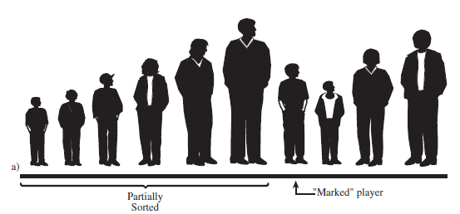
Lojtari i Shënuar
Lojtari ku ndodhet shënuesi, të cilin do ta quajmë lojtari i “shënuar”, dhe të gjithë lojtarët në të djathtën e tij/saj, janë ende të parenditur.

Slide 17
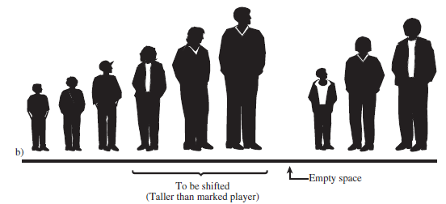
Ajo që do të bëjmë është të fusim lojtarin e shënuar në vendin e duhur në grupin e renditur (pjesërisht).
Megjithatë, për ta bërë këtë, do të duhet të zhvendosim disa lojtarë të renditur në të djathtë për të bërë vend.
Për të krijuar hapësirë për këtë zhvendosje, nxjerrim lojtarin e shënuar nga rreshti. (Në program ky element i të dhënave ruhet në një variabël të përkohshëm.)

Slide 18
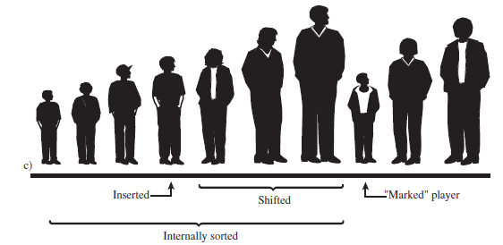
Tani zhvendosim lojtarët e renditur për të bërë vend. Lojtari i renditur më i gjatë lëviz në vendin e lojtarit të shënuar, lojtari i ardhshëm më i gjatë në vendin e lojtarit më të gjatë, e kështu me radhë.
Kur ndalon ky proces zhvendosjeje?
Imagjinoni se ju dhe lojtari i shënuar jeni duke ecur nëpër rresht drejt të majtës.
Në çdo pozicion zhvendosni një lojtari tjetër në të djathtë, por krahasoni gjithashtu lojtarin e shënuar me lojtarin që do të zhvendoset.
Procesi i zhvendosjes ndalet kur të keni zhvendosur lojtarin e fundit që është më i gjatë se lojtari i shënuar.
Zhvendosja e fundit hap hapësirën ku lojtari i shënuar, kur futet, do të jetë në rend të renditur.

Slide 19
Insertion Sorting
Tani grupi i renditur pjesërisht është me një lojtari më i madh, dhe grupi i parenditur është me një lojtari më i vogël.
Bluza-shënues zhvendoset një hapësirë në të djathtë, kështu që është sërish para lojtarit të parenditur më të majtë.
Ky proces përsëritet derisa të gjithë lojtarët e parenditur të jenë futur (prandaj emri renditja me futje) në vendin e duhur në grupin e renditur pjesërisht.

Slide 20
Kodi Java për Renditjen me Futje
public void insertionSort()
{
int in, out;
for(out=1; out<nElems; out++) // out është vija ndarëse
{
long temp = a[out]; // hiq elementin e shënuar
in = out; // fillo zhvendosjet te out
while(in>0 && a[in-1] >= temp) // derisa një të jetë më i vogël,
{
a[in] = a[in-1]; // zhvendos elementin djathtas
--in; // shko një pozicion majtas
}
a[in] = temp; // fut elementin e shënuar
} // fund for
} // fund insertionSort()

Slide 21
Renditja me Futje
Në lakën e jashtme for, out fillon në 1 dhe lëviz djathtas. Shënon të dhënat e parenditura më të majta.
Në lakën e brendshme while, in fillon te out dhe lëviz majtas, derisa ose temp të jetë më i vogël se elementi i vargut aty, ose të mos mund të shkojë më majtas.
Çdo kalim nëpër lakën while zhvendos një element të renditur një hapësirë djathtas.

Slide 22
Efikasiteti
Sa krahasime dhe kopje kërkon ky algoritëm?
Në kalimin e parë, krahason maksimumi një element.
Në kalimin e dytë, janë maksimumi dy elementë, e kështu me radhë, deri në maksimumi N-1 krahasime në kalimin e fundit.
1 + 2 + 3 + ... + N-1 = N*(N-1)/2
Megjithatë, sepse në çdo kalim mesatarisht vetëm gjysma e numrit maksimal të elementëve krahasohen para se të gjendet pika e futjes, mund të pjesëtojmë me 2, gjë që jep
N*(N-1)/4

Slide 23
Efikasiteti
Numri i kopjeve është afërsisht i njëjtë me numrin e krahasimeve.
Megjithatë, një kopje nuk konsumon aq kohë sa një shkëmbim, kështu që për të dhëna të rastësishme ky algoritëm funksionon dy herë më shpejt se renditja me flluskë dhe më shpejt se renditja me zgjedhje.
Në çdo rast, si rutinet e tjera të renditjes në këtë kapitull, renditja me futje funksionon në kohën O(N2) për të dhëna të rastësishme.

Slide 24
Rasti më i Mirë vs Rasti më i Keq
Për të dhëna që janë tashmë të renditura ose pothuajse të renditura, renditja me futje funksionon shumë më mirë.
Kur të dhënat janë në rend, kushti në lakën while nuk është kurrë i vërtetë, kështu që bëhet një deklaratë e thjeshtë në lakën e jashtme, e cila ekzekutohet N-1 herë.
Në këtë rast algoritmi funksionon në kohën O(N), gjë që e bën atë një mënyrë të thjeshtë dhe efikase për të renditur një skedar që është vetëm pak jashtë rendit.
Megjithatë, për të dhëna të rregulluara në rend të kundërt, çdo krahasim dhe zhvendosje e mundshme kryhet, kështu që renditja me futje funksionon jo më shpejt se renditja me flluskë.

